Slide 1
第4章 主存储器
4.1 主存储器处于全机中心地位
4.2 主存储器分类
4.3 主存储器的主要技术指标
4.4 主存储器的基本操作
4.5 读/写存储器(即随机存储器(RAM))

Slide 2
4.6 非易失性半导体存储器
4.7 DRAM的研制与开发
4.8 半导体存储器的组成与控制
4.9 多体交叉存储器
习题

Slide 3
4.1 主存储器处于全机中心地位
在现代计算机中，主存储器处于全机中心地位，其原因是：
(1) 当前计算机正在执行的程序和数据(除了暂存于CPU寄存器以外的所有原始数据、中间结果和最后结果)均存放在存储器中。CPU直接从存储器取指令或存取数据。
(2) 计算机系统中输入输出设备数量增多，数据传送速度加快，因此采用了直接存储器存取(DMA)技术和输入输出通道技术，在存储器与输入输出系统之间直接传送数据。

Slide 4
(3) 共享存储器的多处理机的出现，利用存储器存放共享数据，并实现处理机之间的通信，更加强了存储器作为全机中心的作用。
现在大部分计算机中还设置有辅助存储器(简称辅存)或外存储器(简称外存)，通常用来存放主存的副本和当前不在运行的程序和数据。在程序执行过程中，每条指令所需的数据及取下一条指令的操作都不能直接访问辅助存储器。
由于中央处理器是高速器件，而主存的读写速度则慢得多，不少指令的执行速度与主存储器技术的发展密切相关。

Slide 5
4.2 主存储器分类
能用来作为存储器的器件和介质，除了其基本存储单元有两个稳定的物理状态来存储二进制信息以外，还必须满足一些技术上的要求。另外价格也是一个很重要的因素。
主存储器的类型：
(1) 随机存储器(random access memory，简称RAM)
随机存储器(又称读写存储器)指通过指令可以随机地、个别地对各个存储单元进行访问，一般访问所需时间基本固定，而与存储单元地址无关。

Slide 6
(2) 只读存储器(read\|only memory,简称ROM)
只读存储器是一种对其内容只能读不能写入的存储器，在制造芯片时预先写入内容。它通常用来存放固定不变的程序、汉字字型库、字符及图形符号等。由于它和读写存储器分享主存储器的同一个地址空间，故仍属于主存储器的一部分。
(3) 可编程序的只读存储器(programmable ROM,简称PROM)
一次性写入的存储器，写入后，只能读出其内容，而不能再进行修改。

Slide 7
(4) 可擦除可编程序只读存储器(erasable PROM,简称EPROM)
可用紫外线擦除其内容的PROM，擦除后可再次写入。
(5) 可用电擦除的可编程只读存储器(electrically EPROM,简称E²PROM)
可用电改写其内容的存储器，近年来发展起来的快擦型存储器(flash memory)具有E²PROM的特点。
上述各种存储器，除了RAM以外，即使停电，仍能保持其内容，称之为“非易失性存储器”，而RAM为“易失性存储器”。

Slide 8
4.3 主存储器的主要技术指标
主存储器的主要性能指标为主存容量、存储器存取时间和存储周期时间。
计算机可寻址的最小信息单位是一个存储字，相邻的存储器地址表示相邻存储字，这种机器称为“字可寻址”机器。一个存储字所包括的二进制位数称为字长。一个字又可以划分为若干个“字节”，现代计算机中，大多数把一个字节定为8个二进制位，因此，一个字的字长通常是8的倍数。有些计算机可以按“字节”寻址，因此，这种机器称为“字节可寻址”计算机。以字或字节为单位来表示主存储器存储单元的总数，就得到了主存储器的容量。

Slide 9
指令中地址码的位数决定了主存储器的可直接寻址的最大空间。例如，32位超级微型机提供32位物理地址，支持对4G字节的物理主存空间的访问(G表示千兆，常用的计量存储空间的单位还有K，M。K为2¹⁰，M为2²⁰，G为2³⁰)。
主存储器的另一个重要的性能指标是存储器的速度，一般用存储器存取时间和存储周期来表示。
存储器存取时间(memory access time)又称存储器访问时间，是指从启动一次存储器操作到完成该操作所经历的时间。

Slide 10
存储周期(memory cycle time)指连续启动两次独立的存储器操作(例如连续两次读操作)所需间隔的最小时间。通常，存储周期略大于存取时间，其差别与主存储器的物理实现细节有关。到80年代初，采用MOS工艺的存储器，其存储器存取周期最快已达100ns，目前已有10ns的RAM上市。
主存储器的速度和容量两项指标，随着存储器件的发展得到了极大地提高。但是，即使在半导体存储器件的价格已经大大下降的今天，具有合适价格的主存储器能提供信息的速度总是跟不上CPU的处理指令和数据的速度。

Slide 11
4.4 主存储器的基本操作
主存储器用来暂时存储CPU正在使用的指令和数据，它和CPU的关系最为密切。主存储器和CPU的连接是由总线支持的，连接形式如图4.1所示。总线包括数据总线、地址总线和控制总线。CPU通过使用AR(地址寄存器)和DR(数码寄存器)和主存进行数据传送。若AR为K位字长，DR为n位字长，则允许主存包含2^{K}个可寻址单位(字节或字)。在一个存储周期内，CPU和主存之间通过总线进行n位数据传送。此外，控制总线包括控制数据传送的读(read)、写(write)和表示存储器功能完成的(ready)控制线。

Slide 12
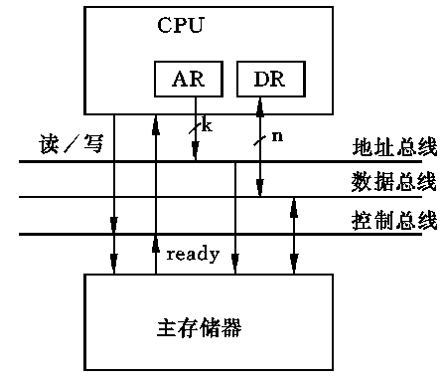
图4.1 主存储器与CPU的联系

Slide 13
为了从存储器中取一个信息字，CPU必须指定存储器字地址，并进行“读”操作。CPU需要把信息字的地址送到AR，经地址总线送往主存储器。同时，CPU应用控制线(read)发一个“读”请求。此后，CPU等待从主存储器发来的回答信号，通知CPU“读”操作完成。主存储器通过ready线做出回答，若ready信号为“1”，说明存储字的内容已经读出，并放在数据总线上，送入DR。这时，“取”数操作完成。

Slide 14
为了“存”一个字到主存，CPU先将信息字在主存中的地址经AR送地址总线，并将信息字送DR。同时，发出“写”命令。此后，CPU等待写操作完成信号。主存储器从数据总线接收到信息字并按地址总线指定的地址存储，然后经ready控制线发回存储器操作完成信号。这时，“存”数操作完成。
从以上讨论可见，CPU与主存之间采取异步工作方式，以ready信号表示一次访存操作的结束。

Slide 15
4.5 读/写存储器(即随机存储器(RAM))
半导体读/写存储器按存储元件在运行中能否长时间保存信息来分，有静态存储器和动态存储器两种。前者利用双稳态触发器来保存信息，只要不断电，信息是不会丢失的；动态存储器利用MOS电容存储电荷来保存信息，使用时需不断给电容充电才能使信息保持。静态存储器的集成度低，但功耗较大；动态存储器的集成度高，功耗小，它主要用于大容量存储器。

Slide 16
1. 静态存储器(SRAM)
(1) 存储单元和存储器
图4.2是MOS静态存储器的存储单元的线路。
图4.3是用图4.2所示单元组成的16×1位静态存储器的结构图。
图4.4所示是1K×1位静态存储器的框图。

Slide 17
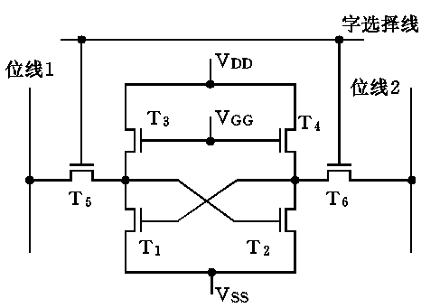
图4.2 MOS静态存储器的存储单元

Slide 18
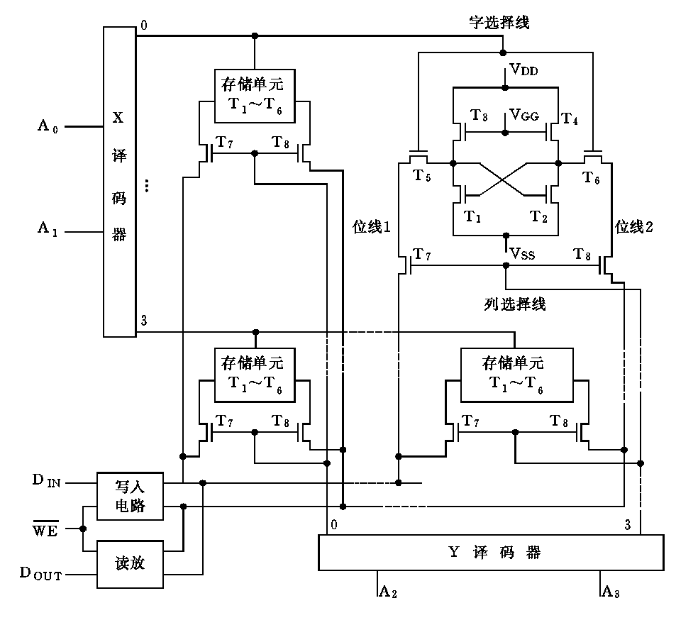
图4.3 MOS静态存储器结构图

Slide 19
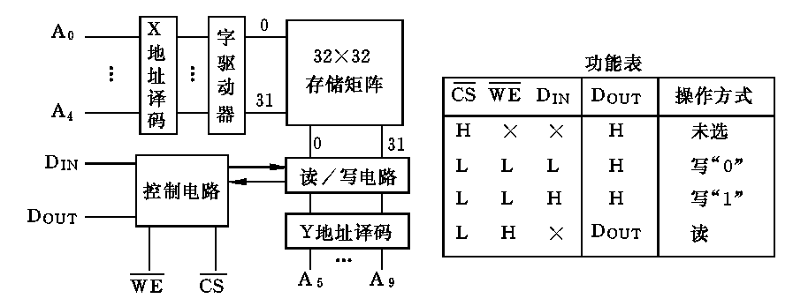
图4.4 1K静态存储器框图

Slide 20
(2) 开关特性
静态存储器的片选、写允许、地址和写入数据在时间配合上有一定要求。描述这些配合要求的参数以及输出传输延迟有很多种。下面介绍这些参数。
① 读周期的参数
根据地址和片选信号建立时间的先后不同，有两种读数时间。若片选信号先建立，其输入输出波形如图4.5(a)所示；若地址先建立，其输入输出波形如图4.5(b)所示。和它相对应的参数有：

Slide 21
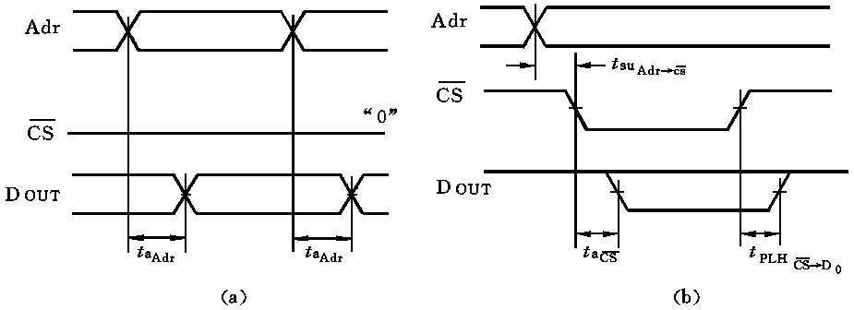
图4.5 存储器芯片读数时间

Slide 22
地址读数时间t_{aAdr}
当CS=0时，自地址(Adr)建立/开始，到得到读出数据所需的时间，称为地址读数时间。
片选读时间t_{aCS}
设地址信息在CS=1期间已建立，则从CS负跳变开始到得到读出数据所需的时间称为片选读数时间。
片禁止到输出的传输延迟t_{PLHCS→Dour}
它是自CS正跳变到达至输出变为“1”所需的时间。
地址对片选的建立时间t_{suAdr→CS}
如果地址在CS=1期间变化，则为了能在CS负跳变到达后按地址读出数据，地址的变化应提前在CS负跳变到达前进行。所需提前的最短时间称t_{suAdr→CS}

Slide 23
② 写周期的参数
地址对写允许WE的建立时间t_{suAdr}
存储器一般不允许地址在WE=0期间有变化。若在WE=0期间地址有变化，那么片内地址译码器的输出会因译码器内部的竞争现象而使一些无关的单元也写入数据。为此，一般都要求地址的建立应提前在WE=0到达前(即WE=1)进行。所需提前的最短时间称为t_{suAdr}图4.6给出了它的定义。

Slide 24
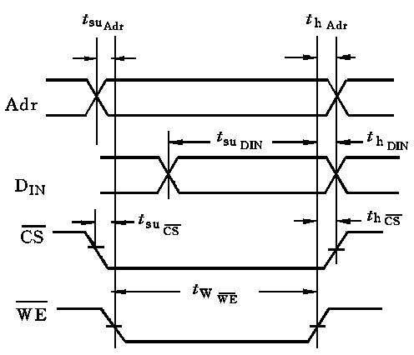
图4.6 描述写周期的开关参数

Slide 25
地址对写允许WE的保持时间t_{hAdr}
在写允许WE撤除后(即WE=1)，地址必须保持一段时间不变，这段最短的保持时间称为t_{hAdr}，又称写恢复时间。
片选对写控制的建立时间t_{suCS}和保持时间t_{hCS}
存储器中CS的变化一般总是在WE=1期间进行。
输入数据对写允许的建立时间t_{suDIN}
如果数据在WE=0期间建立，那么，为了确保数据在写允许WE撤除前就已正确地写入，数据的建立便不能太迟。把数据到达至写允许撤除的最短时间间隔称为t_{suDIN}。

Slide 26
数据对写允许的保持时间t_{hDIN}
最小写允许宽度t_{WWE}
2. 动态存储器(DRAM)
(1) 存储单元和存储器原理
先介绍动态存储单元。为了便于理解它的原理，先介绍早期1K位动态存储器所用的三管式存储单元，图4.7是三管存储单元电路图。三管单元布线较复杂，所用元件仍较多，但电路稳定。

Slide 27
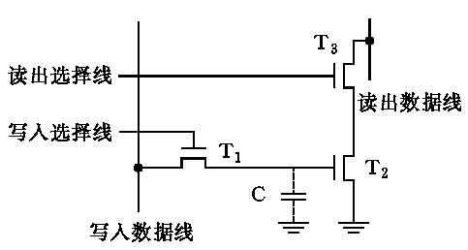
图4.7 三管存储单元电路图

Slide 28
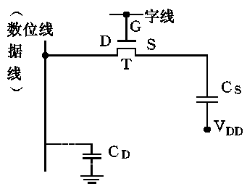
图4.8 单管存储单元线路图

Slide 29
继1K位动态存储器问世后，又研制成功了4K位动态存储器。在4K位存储器中，为了提高集成度，对三管单元进行了简化，便出现了单管单元，线路如图4.8所示。
继4K位动态存储器之后，又研制了16K位、64K位和4M位等容量更大的存储器，它们的单元电路形式和4K位相同。单管单元的优点是线路简单，单元占用面积小，速度快。但它的缺点是： 读出是破坏性的，故读出后要立即对单元进行“重写”，以恢复原信息；单元读出信号很小，要求有高灵敏度的读出放大器。下面以16K×1动态存储器为例介绍动态存储器的原理。图4.9是16K×1位动态存储器的框图

Slide 30
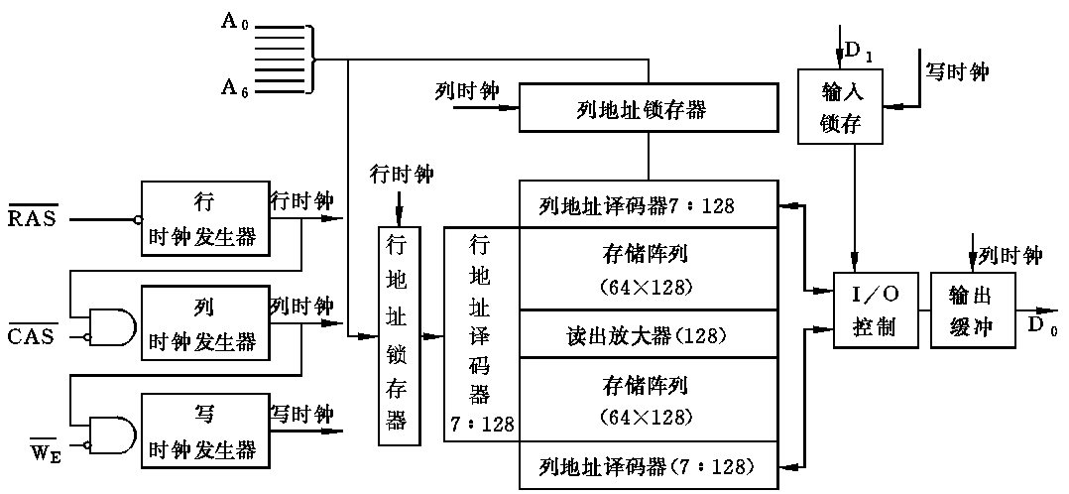
图4.9 16K×1动态存储器框图

Slide 31
(2) 再生
DRAM是通过把电荷充积到MOS管的栅极电容或专门的MOS电容中去来实现信息存储的。但是由于电容漏电阻的存在，随着时间的增加，其电荷会逐渐漏掉，从而使存储的信息丢失。为了保证存储信息不遭破坏，必须在电荷漏掉以前就进行充电，以恢复原来的电荷。把这一充电过程称为再生，或称为刷新。对于DRAM，再生一般应在小于或等于2ms的时间内进行一次。SRAM则不同，由于SRAM是以双稳态电路为存储单元的，因此它不需要再生。

Slide 32
DRAM采用“读出”方式进行再生。前面已经讲过，对单管单元的读出是一种破坏性读出(若单元中原来充有电荷，读出时，C_{S}放电)，而接在单元数据线上的读放是一个再生放大器，在读出的同时，读放又使该单元的存储信息自动地得以恢复。由于DRAM每列都有自己的读放，因此，只要依次改变行地址，轮流对存储矩阵的每一行所有单元同时进行读出，当把所有行全部读出一遍，就完成了对存储器的再生(这种再生称行地址再生)。

Slide 33
(3) 时序图
DRAM有以下几种工作方式： 读工作方式，写工作方式，读-改写工作方式，页面工作方式和再生工作方式。
下面介绍这几种工作方式的时序图，在介绍时序图前，先介绍RAS，CAS与地址Adr的相互关系(图4.10)。

Slide 34
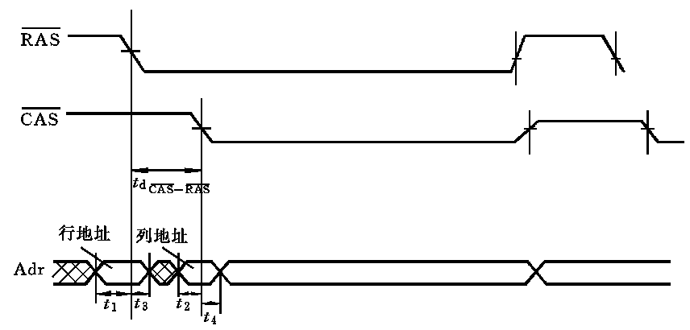
图4.10 动态存储器RAS、CAS与Adr的相互关系

Slide 35
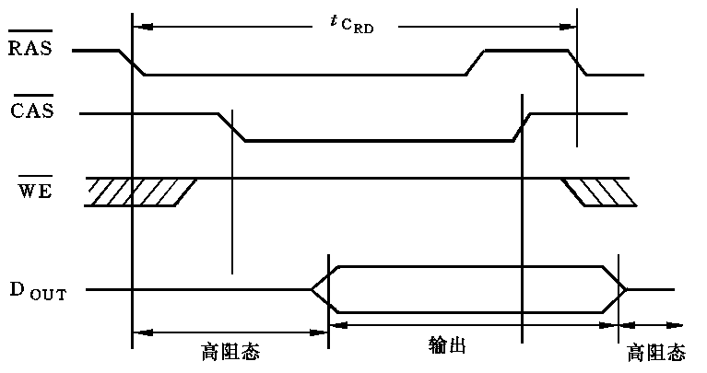
① 读工作方式(WE=1)
图4.11是读工作方式的时序图。
图4.11 动态存储器读工作方式时序图

Slide 36
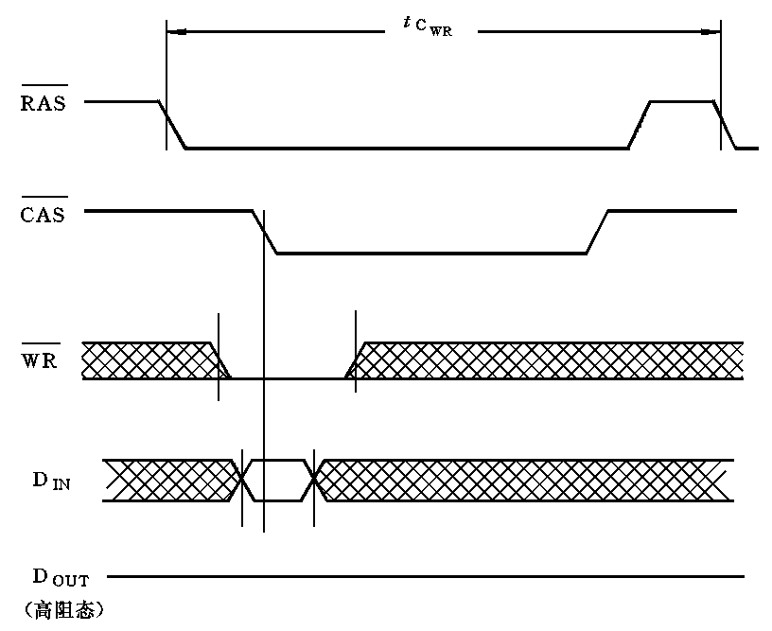
② 写工作方式(WE=0)
图4.12是写工作方式的时序图。
图4.12 动态存储器写工作方式时序图

Slide 37
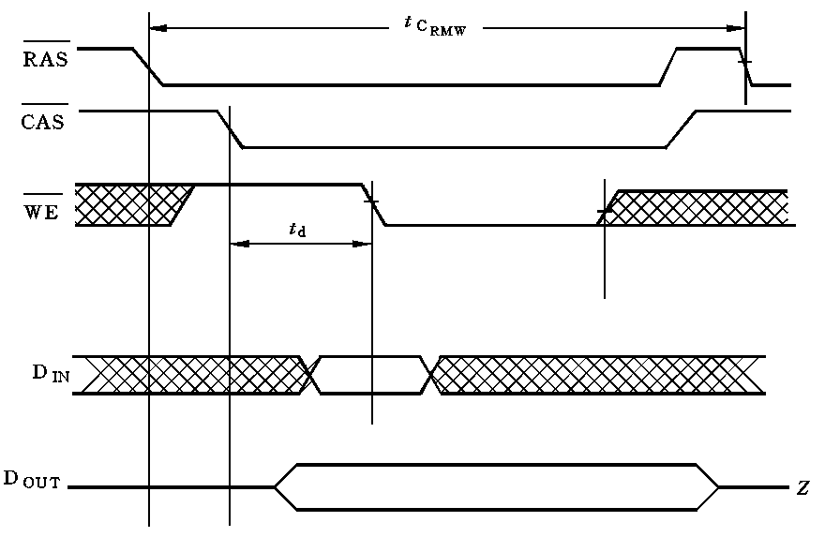
③ 读-改写工作方式
图4.13给出了这种方式的时序图。
图4.13 动态存储器读-改写工作方式的时序图

Slide 38
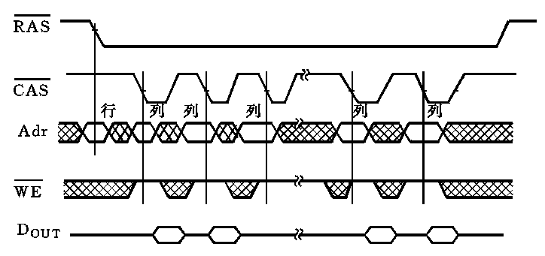
④ 页面工作方式
页面工作方式是地址分批输入的动态存储器特有的工作方式。图4.14是页面读方式的时序图。
图4.14 动态存储器页面读方式时序图

Slide 39
⑤ 再生工作方式
再生工作原理已作过介绍，再生工作方式将在下面讨论，这里不再讨论。
(4) DRAM与SRAM的比较
DRAM有很多优点。首先，由于它使用简单的单管单元作为存储单元，因此，每片存储容量较大，约是SRAM的4倍；由于DRAM的地址是分批进入的，所以它的引脚数比SRAM要少很多，它的封装尺寸也可以比较小。这些特点使得在同一块电路板上，使用DRAM的存储容量要比用SRAM大4倍以上。其次，DRAM的价格比较便宜，大约只有SRAM的1/4。第三，由于使用动态元件，DRAM所需功率大约只有SRAM的1/6。

Slide 40
由于上述优点，DRAM作为计算机主存储器的主要元件得到了广泛的应用，DRAM的存取速度以及存储容量正在不断改进提高，目前，每片容量为64M位的DRAM已经上市，更大容量的RAM也已研制出来。
DRAM存在不少缺点。首先，也是由于使用动态元件，它的速度比SRAM要低。其次，DRAM需要再生，这不仅浪费了宝贵的时间，还需要有配套的再生电路，它也要用去一部分功率。SRAM一般用作容量不大的高速存储器。

Slide 41
4.6 非易失性半导体存储器
前面介绍的DRAM和SRAM均为可任意读/写的随机存储器，当掉电时，所存储的内容立即消失，所以是易失性存储器。下面介绍的半导体存储器，即使停电，所存储的内容也不会丢失。根据半导体制造工艺的不同，可分为ROM,PROM,EPROM，E²PROM和Flash Memory。
1. 只读存储器(ROM)
掩模式ROM由芯片制造商在制造时写入内容，以后只能读而不能再写入。其基本存储原理是以元件的“有/无”来表示该存储单元的信息(“1”或“0”)，可以用二极管或晶体管作为元件，显而易见，其存储内容是不会改变的。

Slide 42
2. 可编程序的只读存储器(PROM)
PROM可由用户根据自己的需要来确定ROM中的内容，常见的熔丝式PROM是以熔丝的接通和断开来表示所存的信息为“1”或“0”。刚出厂的产品，其熔丝是全部接通的，使用前，用户根据需要断开某些单元的熔丝(写入)。显而易见，断开后的熔丝是不能再接通了，因此，它是一次性写入的存储器。掉电后不会影响其所存储的内容。
3. 可擦可编程序的只读存储器(EPROM)
为了能多次修改ROM中的内容，产生了EPROM。其基本存储单元由一个管子组成，但与其他电路相比管子内多增加了一个浮置栅，如图4.15所示。

Slide 43
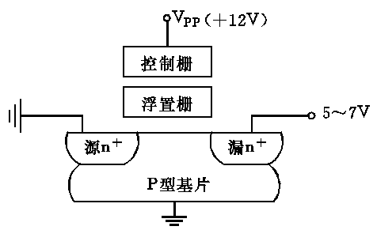
图4.15 EPROM存储单元和编程电压

Slide 44
4. 可电擦可编程序只读存储器(E²PROM)
E²PROM的编程序原理与EPROM相同，但擦除原理完全不同，重复改写的次数有限制(因氧化层被磨损) ，一般为10万次。其读写操作可按每个位或每个字节进行，类似于SRAM，但每字节的写入周期要几毫秒，比SRAM长得多。E²PROM每个存储单元采用两个晶体管。其栅极氧化层比EPROM薄，因此具有电擦除功能。

Slide 45
5. 快擦除读写存储器(Flash Memory)
Flash Memory是在EPROM与E²PROM基础上发展起来的，它与EPROM一样，用单管来存储一位信息，它与E²PROM相同之处是用电来擦除。但是它只能擦除整个区或整个器件，图4.16是擦除原理图。
快擦除读写存储器兼有ROM和RAM两者的性能，又有ROM，DRAM一样的高密度。目前价格已略低于DRAM，芯片容量已接近于DRAM，是唯一具有大存储量、非易失性、低价格、可在线改写和高速度(读)等特性的存储器。它是近年来发展很快很有前途的存储器。

Slide 46
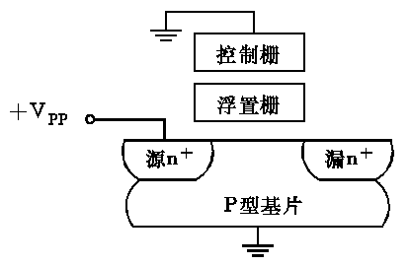
图4.16 Flash Memory存储单元和擦除电压

Slide 47
表4.1 列出几种存储器的主要应用
存储器 | 应 用
SRAM | cache
DRAM | 计算机主存储器
ROM | 固定程序，微程序控制存储器
PROM | 用户自编程序。用于工业控制机或电器中
EPROM | 用户编写并可修改程序或产品试制阶段试编程序
E²PROM | IC卡上存储信息
Flash Memory | 固态盘，IC卡

Slide 48
4.7 DRAM的研制与发展
近年来，开展了基于DRAM结构的研究与发展工作：
1. 增强型DRAM(EDRAM)
增强型DRAM(EDRAM)改进了CMOS制造工艺，使晶体管开关加速，其结果使EDRAM的存取时间和周期时间比普通DRAM减少一半，而且在EDRAM芯片中还集成了小容量SRAM cache(有关cache的原理见7.3节)。

Slide 49
2. cache DRAM(CDRAM)
其原理与EDRAM相似，其主要差别是SRAM cache的容量较大，且与真正的cache原理相同。
在存储器直接连接处理器的系统中，cache DRAM可取代第二级cache和主存储器(第一级cache在处理器芯片中)。
CDRAM还可用作缓冲器支持数据块的串行传送。
3. EDO DRAM
扩充数据输出(extended data out,简称EDO)，它在完成当前内存周期前即可开始下一内存周期的操作，因此能提高数据带宽或传输率。

Slide 50
4. 同步DRAM(SDRAM)
具有新结构和新接口的SDRAM已被广泛应用于计算机系统中。它的读写周期(10ns～15ns)比EDO DRAM(20ns～30ns)快，有望取代EDO DRAM。
典型的DRAM是异步工作的，处理器送地址和控制信号到存储器后，等待存储器进行内部操作，影响了系统性能。而SDRAM与处理器之间的数据传送是同步的，在系统时钟控制下，处理器送地址和控制命令到SDRAM后，在经过一定数量的时钟周期后，SDRAM完成读或写的内部操作。在此期间，处理器可以去进行其他工作，而不必等待之。
SDRAM的内部逻辑如图4.17所示。

Slide 51
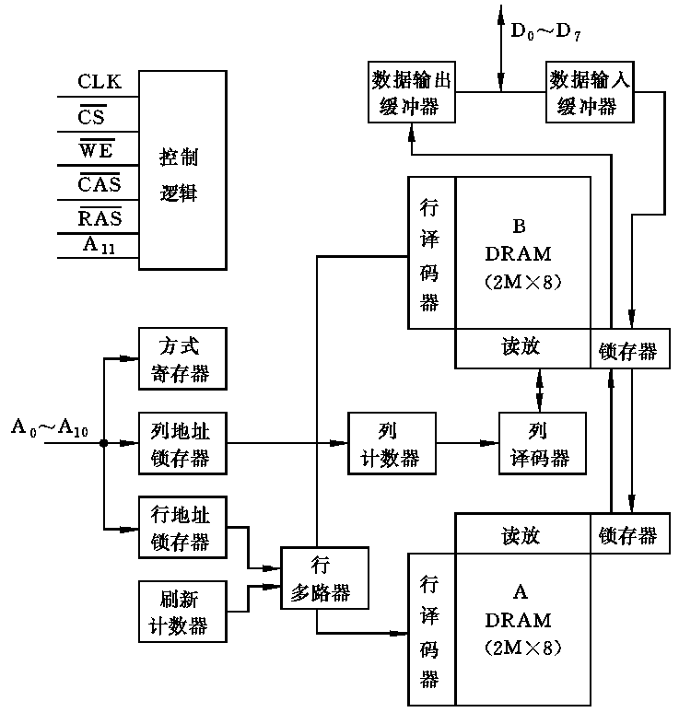
图4.17 同步动态随机存储器(SDRAM)

Slide 52
5. Rambus DRAM(RDRAM)
由Rambus公司开发的Rambus DRAM着重研究提高存储器频带宽度问题。该芯片采取垂直封装，所有引出针都从一边引出，使得存储器的装配非常紧凑。它与CPU之间传送数据是通过专用的RDRAM总线进行的。该芯片采取异步成组数据传输协议，在开始传送时需要较大存取时间(例如48ns)，以后可达到500Mb/s的传输率。能达到这样的高速度是因为精确地规定了总线的阻抗、时钟和信号。RDRAM从高速总线上得到访存请求，包括地址、操作类型和传送的字节数。

Slide 53
6. 集成随机存储器(IRAM)
将整个DRAM系统集成在一个芯片内，包括存储单元阵列、刷新逻辑、裁决逻辑、地址分时、控制逻辑及时序等。片内还附加有测试电路。
7. ASIC RAM
根据用户需求而设计的专用存储器芯片，它以RAM为中心，并结合其他逻辑功能电路。
例如，视频存储器(video memory)是显示专用存储器，它接收外界送来的图像信息，然后向显示系统提供高速串行信息。

Slide 54
4.8 半导体存储器的组成与控制
半导体存储器的读写时间一般在十几至几百毫微秒之间，其芯片集成度高，体积小，片内还包含有译码器和寄存器等电路。常用的半导体存储器芯片有多字一位片和多字多位(4位、8位)片，如16M位容量的芯片可以有16M×1位和4M×4位等种类。
1. 存储器容量扩展
1个存储器的芯片的容量是有限的，它在字数或字长方面与实际存储器的要求都有很大差距，所以需要在字向和位向进行扩充才能满足需要。

Slide 55
(1) 位扩展
位扩展指的是用多个存储器器件对字长进行扩充。
位扩展的连接方式是将多片存储器的地址、片选CS、读写控制端R/W相应并联，数据端分别引出。如图4.18所示 。
(2) 字扩展
字扩展指的是增加存储器中字的数量。静态存储器进行字扩展时，将各芯片的地址线、数据线、读写控制线相应并联，而由片选信号来区分各芯片的地址范围。如图4.19所示 。

Slide 56
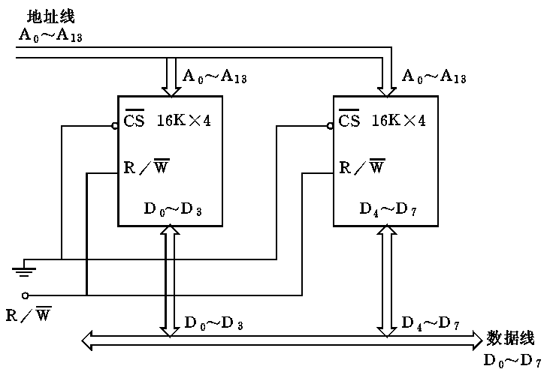
图4.18 位扩展连接方式

Slide 57
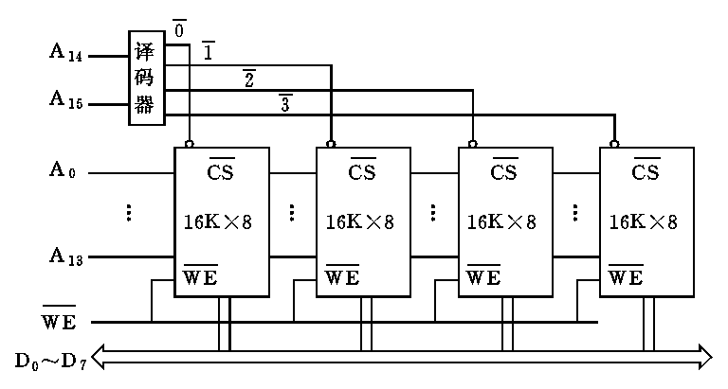
图4.19 字扩展连接方式

Slide 58
(3) 字位扩展
实际存储器往往需要字向和位向同时扩充。一个存储器的容量为M×N位，若使用L×K位存储器芯片，那么，这个存储器共需要M/L×N/K个存储器芯片。
一个小容量存储器与CPU的连接方式如图4.20所示。

Slide 59
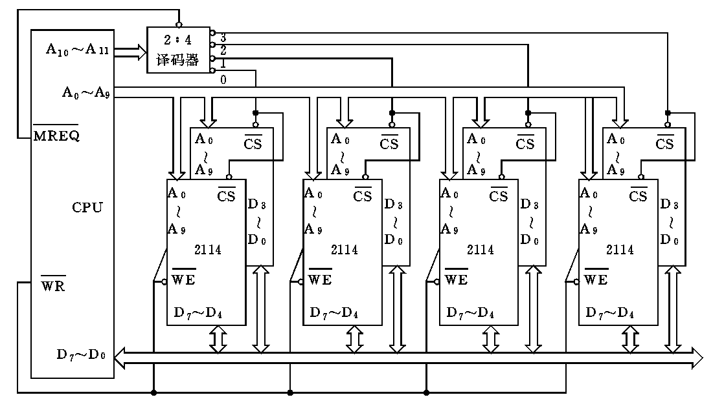
图4.20 静态存储器芯片与CPU的连接

Slide 60
2. 存储控制
在存储器中，往往需要增设附加电路。这些附加电路包括地址多路转换线路、地址选通、刷新逻辑，以及读/写控制逻辑等。
在大容量存储器芯片中，为了减少芯片地址线引出端数目，将地址码分两次送到存储器芯片，因此芯片地址线引出端减少到地址码的一半。
刷新逻辑是为动态MOS随机存储器的刷新准备的。通过定时刷新、保证动态MOS存储器的信息不致丢失。

Slide 61
动态MOS存储器采用“读出”方式进行刷新。因为在读出过程中恢复了存储单元的MOS栅极电容电荷，并保持原单元的内容，所以，读出过程就是再生过程。但是存储器的访问地址是随机的，不能保证所有的存储单元在一定时间内都可以通过正常的读写操作进行刷新，因此需要专门予以考虑。通常，在再生过程中只改变行选择线地址，每次再生一行，依次对存储器的每一行进行读出，就可完成对整个RAM的刷新。从上一次对整个存储器刷新结束到下一次对整个存储器全部刷新一遍为止，这一段时间间隔称作再生周期，又叫刷新周期，一般为2ms。

Slide 62
通常有两种刷新方式。
(1) 集中刷新
集中式刷新指在一个刷新周期内，利用一段固定的时间，依次对存储器的所有行逐一再生，在此期间停止对存储器的读和写。
例如，一个存储器有1 024行，系统工作周期为200ns。RAM刷新周期为2ms。这样，在每个刷新周期内共有10 000个工作周期，其中用于再生的为1 024个工作周期，用于读和写的为8 976个工作周期。
集中刷新的缺点是在刷新期间不能访问存储器，有时会影响计算机系统的正确工作。

Slide 63
(2) 分布式刷新
采取在2ms时间内分散地将1 024行刷新一遍的方法，具体做法是将刷新周期除以行数，得到两次刷新操作之间的时间间隔t，利用逻辑电路每隔时间t产生一次刷新请求。
动态MOS存储器的刷新要有硬件电路的支持，包括刷新计数器、刷新访存裁决，刷新控制逻辑等。这些线路可以集中在RAM存储控制器芯片中。
例如Intel 8203 DRAM控制器是为了控制2117，2118和2164 DRAM芯片而设计的。2117，2118是16K×1位的DRAM芯片，2164是64K×1位的DRAM芯片。图4.21是Intel 8203逻辑框图。

Slide 64
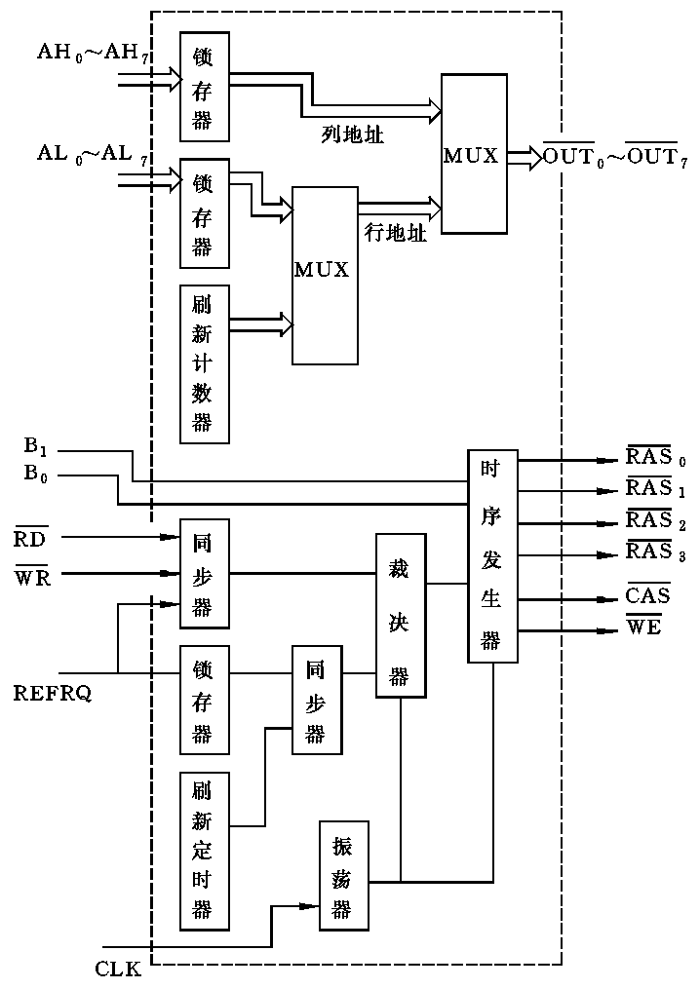
图4.21 Intel 8203 RAM控制器简化图

Slide 65
3. 存储校验线路
计算机在运行过程中，主存储器要和CPU、各种外围设备频繁地高速交换数据。由于结构、工艺和元件质量等种种原因，数据在存储过程中有可能出错，所以，一般在主存储器中设置差错校验线路。
实现差错检测和差错校正的代价是信息冗余。信息代码在写入主存时，按一定规则附加若干位，称为校验位。在读出时，可根据校验位与信息位的对应关系，对读出代码进行校验，以确定是否出现差错，或可纠正错误代码。

Slide 66
4.9 多体交叉存储器
4.9.1 编址方式
计算机中大容量的主存，可由多个存储体组成，每个体都具有自己的读写线路、地址寄存器和数据寄存器，称为“存储模块”。这种多模块存储器可以实现重叠与交叉存取。如果在M个模块上交叉编址(M=2^{m})，则称为模M交叉编址。通常采用的编址方式如图4.22(a)所示。设存储器包括M个模块，每个模块的容量为L，各存储模块进行低位交叉编址，连续的地址分布在相邻的模块中。第i个模块M_{i}的地址编号应按下式给出：M j+i
其中，j=0,1,2,…,L-1；i=0,1,2,…,M-1

Slide 67
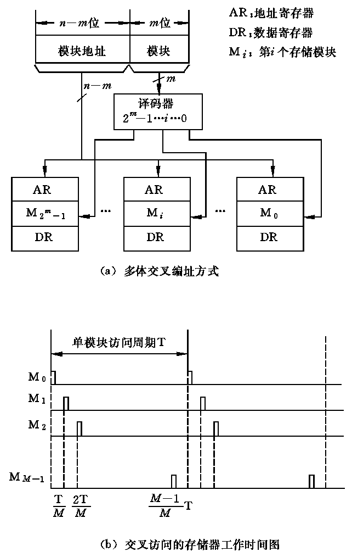
图4.22 多体交叉存储

Slide 68

表4.2列出了模四交叉各模块的编址序列。这种编址方式使用地址码的低位字段经过译码选择不同的存储模块，而高位字段指向相应的模块内部的存储字。这样，连续地址分布在相邻的不同模块内，而同一模块内的地址都是不连续的。在理想情况下，如果程序段和数据块都连续地在主存中存放和读取，那么，这种编址方式将大大地提高主存的有效访问速度。但当遇到程序转移或随机访问少量数据，访问地址就不一定均匀地分布在多个存储模块之间，这样就会产生存储器冲突而降低了使用率，所以M个交叉模块的使用率是变化的，大约在 和M之间。

Slide 69
表4.2 地址的模四交叉编址
模体 | 地址编址序列 | 对应二进制地址最低二位
M₀ | 0,4,8,12,…,4j+0,… | 0 0
M₁ | 1,5,9,13,…,4j+1,… | 0 1
M₂ | 2,6,10,14,…,4j+2,… | 1 0
M₃ | 3,7,11,15,…,4j+3,… | 1 1

Slide 70
一般模块数M取2的m次幂，但有的机器采用质数个模块，如我国银河机的M为31，其硬件实现比较复杂，要有大套专门逻辑电路，用来从主存的物理地址计算出存储体的模块号和块内地址。但这种办法可以减少存储器冲突，只有当连续访存的地址间隔是M或M的倍数时才会产生冲突，这种情况的出现机会是很少的。

Slide 71
4.9.2 重叠与交叉存取控制
多体交叉存储模块可以有两种不同的方式进行访问： 一种是所有模块同时启动一次存储周期，相对各自的数据寄存器并行地读出或写入信息； 另一种是M个模块按一定的顺序轮流启动各自的访问周期，启动两个相邻模块的最小时间间隔等于单模块访问周期的1/M，前一种称为“同时访问”，后一种称为“交叉访问”。同时访问要增加数据总线宽度。
同时访问多个存储模块能一次提供多个数据或多条指令。

Slide 72
多体交叉访问存储器工作时间图如图4.22(b)所示。可以看出，就每一存储模块本身来说，对它的连续两次访问时间间隔仍等于单模块访问周期。
由于CPU和IOP共享主存，或多处理机共享主存的原因，访问主存储器的请求源来自多方面，因此可能出现几个请求源同时访问同一个存储体的情况。出现这种冲突情况时，存储体只能先满足其中一个请求源的要求，然后再满足其他请求源的要求，这就需要经过一个排队线路，先处理排队优先的请求源提出的要求。

Slide 73
习题
4.1 在计算机的主存中，常常设置一定的ROM区。试说明设置ROM区域的目的。
4.2 半导体DRAM和SRAM的主要差别是什么? 为什么DRAM芯片的地址一般要分两次接收?
4.3 对于SRAM芯片，如果片选信号始终是有效的。问：
(1) 若读信号有效后，地址仍在变化，或数据线上有其他电路送来的信号，问对读出有什么影响? 有什么其他问题?
(2) 若写信号有效后，地址仍在变化，或写入数据仍不稳定，对写入有什么影响? 有什么其他问题?

Slide 74

4.4 下图是某SRAM的写入时序图，其中R/ 是读/写命令控制线，当R/ 线为低电平时，存储器按给定地址24A8H把数据线上的数据写入存储器。请指出下图写入时序中的错误，并画出正确的写入时序图。
4.5 有一个512K×16的存储器，由64K×1的2164RAM芯片构成(芯片内是4个128×128结构)。
(1) 总共需要多少个RAM芯片?
(2) 采用分散刷新方式，如单元刷新间隔不超过2ms，则刷新信号的周期是多少?
(3) 如采用集中刷新方式，设读/写周期T=0.1μs，存储器刷新一遍最少用多少时间?

Slide 75
4.6 某机器中，已知道有一个地址空间为0000H～1FFFH的ROM区域，现在再用RAM芯片(8K×4)形成一个16K×8的RAM区域，起始地址为2000H，假设RAM芯片有CS和WE信号控制端。CPU地址总线为A15～A0，数据总线为D7～D0，控制信号为R/ (读/写)，MREQ(当存储器进行读或写操作时，该信号指示地址总线上的地址是有效的)。要求画出逻辑图。
4.7 SRAM和DRAM的主要差别是什么?
4.8 当前较先进的微机采用何种DRAM?
4.9 试从制造与应用两方面讨论EPROM和E²PROM的优缺点。

